Slide 1
স্বাগতম
কামরুন নাহার
সহকারি শিক্ষক (আইসিটি)
ওয়ারুক রহমানিয়া উচ্চ বিদ্যালয়,
শাহরাস্তি, চাঁদপুর।

Slide 2
তথ্য ও যোগাযোগ প্রযুক্তি
নবম-দশম শ্রেণি

Slide 3
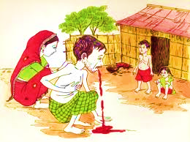
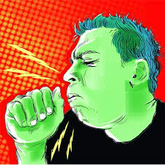
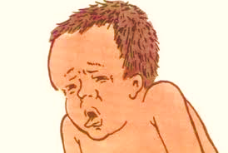
নিচের ছবিগুলো দেখ
এখানে মানুষগুলো কীসের দ্বারা আক্রান্ত?

Slide 4
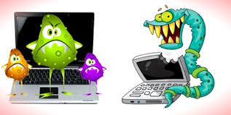
চিত্রে কম্পিউটারে সমস্যা হওয়ার কী কারণ হতে পারে?

Slide 5
কম্পিউটার ও কম্পিউটার ব্যবহারকারীর নিরাপত্তা
অধ্যায়ঃ ২য়

Slide 6
কম্পিউটার ভাইরাস
ও
এন্টিভাইরাস

Slide 7
শিখনফল
এই অধ্যায় শেষে শিক্ষার্থীরা...
কম্পিউটার ভাইরাস কী তা বলতে পারবে।
কম্পিউটার ভাইরাস কীভাবে সংক্রমিত হয় তা বর্ণনা করতে পারবে।
কম্পিউটার ভাইরাসের ক্ষতিকারক প্রভাব বিশ্লেষণ করতে পারবে।
কম্পিউটার ভাইরাস থেকে কীভাবে নিরাপদ থাকা যায় তা ব্যাখ্যা করতে পারবে।

Slide 8
কম্পিউটার ভাইরাস
VIRUS এর পূর্ণরূপ = Vital Information and Resources Under Siege.
যার অর্থ দাঁড়ায় গুরুত্বপূর্ণ তথ্যসমূহ দখলে নেয়া বা ক্ষতি সাধন করা।

Slide 9
VIRUS
এক ধরনের সফটওয়্যার
তথ্য ও উপাত্তকে আক্রমণ করে
নিজের সংখ্যা বৃদ্ধির ক্ষমতা রয়েছে
একপর্যায়ে গোটা আইসিটি যন্ত্রকে সংক্রমন করে অচল করে দেয়।

Slide 10
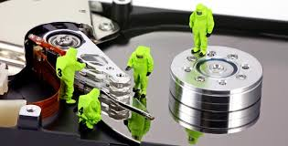
ভাইরাসের লক্ষণ সমূহ
Program ও file open করতে স্বাভাবিকের চেয়ে বেশি সময় নিচ্ছে।
মেমোরী কম দেখাচ্ছে ফলে কম্পিউটার এর গতি কমে গেছে।
ফোল্ডারের বিদ্যমান ফাইল সমূহ নাম পরিবর্তন হয়ে গেছে।
নতুন প্রোগ্রাম ইন্সটলের ক্ষেত্রে বেশি সময় নিচ্ছে।

Slide 11
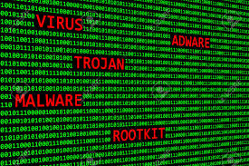
বিভিন্ন প্রকার কম্পিউটার ভাইরাস

Slide 12
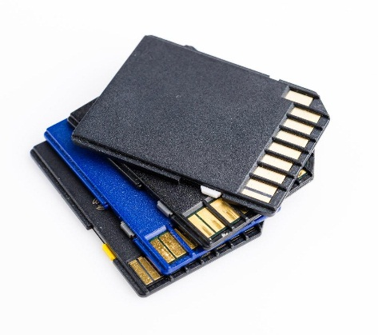
ভাইরাস কীভাবে সংক্রমিত হয়
সিডির মাধ্যমে
পেন ড্রাইভের মাধ্যমে
মেমরি কার্ডের মাধ্যমে

Slide 13
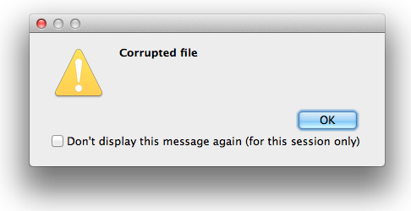
ভাইরাস সাধারণত যা যা ক্ষতি করে
ফাইল মুছে দিতে পারে।
ডেটা বিকৃত বা corrupt করে দিতে পারে।

Slide 14
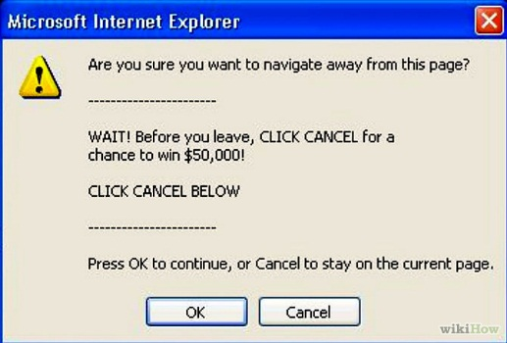
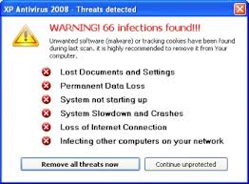
আচমকা অবাঞ্ছিত বার্তা প্রদর্শন

Slide 15
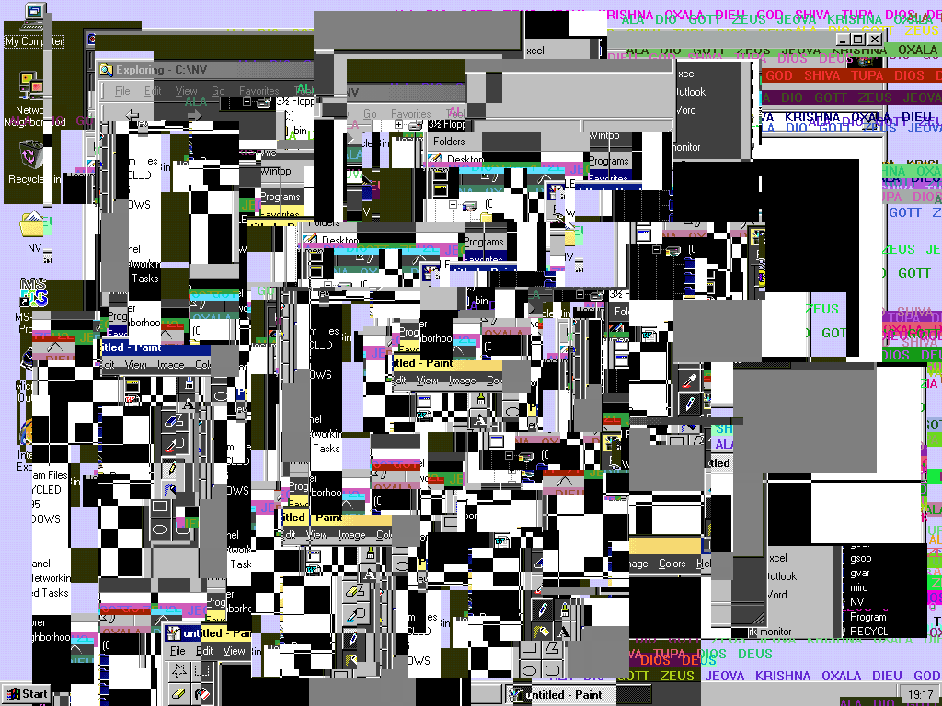
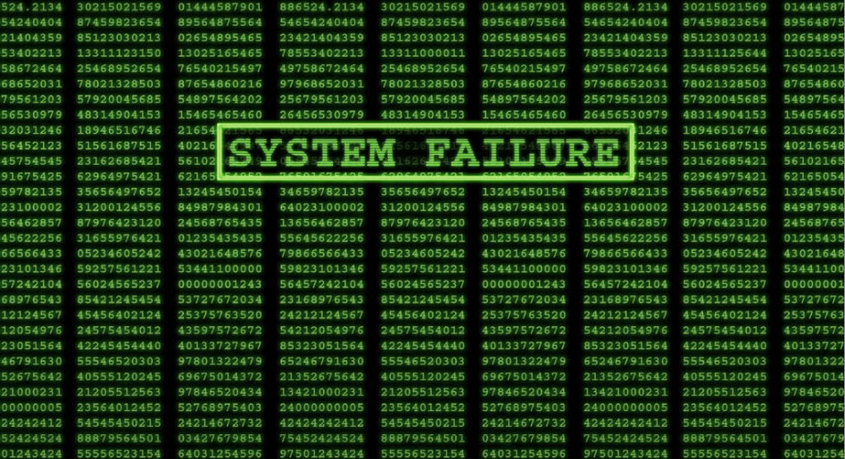
ডিসপ্লেকে বিকৃত করে দেয়
# গুরুত্বপূর্ণ প্রোগ্রাম সমূহকে নষ্ট করে দেয়
সিস্টেমের কাজকে ধীরগতি সম্পন্ন করে দিতে পারে।

Slide 16
ভাইরাস থেকে মুক্ত থাকার উপায়
ভাইরাসমুক্ত
সতর্কতা অবলম্বন
Antivirus Update
অতিরিক্ত সতর্ক

Slide 17
এন্টিভাইরাস
কম্পিউটার বা আইসিটি যন্ত্রের প্রতিষেধক হলো এই এন্টিভাইরাস।
সিস্টেম ভাইরাস দ্বারা আক্রান্ত হলে তা নির্মূল করতে হয়।
ভাইরাসের সংক্রমণ থেকে আইসিটি যন্ত্রকে রক্ষা করতে এন্টিভাইরাস ইউটিলিটি ব্যবহার করতে হয়।
এই ইউটিলিটিগুলো প্রথমে আক্রান্ত কম্পিউটারে ভাইরাসের চিহ্নের সাথে পরিচিত ভাইরাসের চিহ্নগলোর মিল খুঁজে বের করে।
এরপর সফটওয়্যারটি তার পূর্বজ্ঞান ব্যবহার করে সংক্রমিত অবস্থান থেকে আসল প্রোগ্রামকে ঠিক করে।

Slide 18
কয়েকটি এন্টিভাইরাস

Slide 19
জোড়ায় কাজ
কম্পিউটার ভাইরাস থেকে কীভাবে নিরাপদ থাকা যায় তা ব্যাখ্যা কর।

Slide 20
মূল্যায়ন
১. VIRUS এর পূর্ণরূপ কী?
২. ভাইরাসমুক্ত থাকার উপায় কী?
৩. কম্পিউটার ভাইরাস আক্রান্ত হওয়ার লক্ষণসমূহ কী কী?
৪. ট্রোজান হর্স ভাইরাস কতসালে আবিস্কার হয়?
supen1988@gmail.com

Slide 21
বাড়ির কাজ
ভাইরাস দ্বারা আক্রান্ত হলে কম্পিউটারে যে সমস্যা হয় তার একটি তালিকা তৈরি কর।

Slide 22
ধন্যবাদ

